Slide 1
产品经理就业知识体系
AI 增补版 · 课程全景
通用底座 ①–⑦ · AI 增补层 ⑧–⑪ · v0.2.0 · 2026-08
需求·翻译
规划·落地
项目·交付
数据·验证
战略·方向
协作·影响力
修养·底色
AI 认知
模型评估
信任安全
AI 经济

Slide 2
课程全景：通用底座 + AI 增补层
先看全景建立地图 → ①–⑦ 逐个吃透 → ⑧–⑪ 补 AI 岗位增量 → 附录自评查漏。
通用底座 product/
AI 增补层 skill/
人人都会
AI 岗位增量
①
需求
翻译
⑧
AI 技术认知
能不能做
②
规划设计
落地
⑨
模型评估与数据闭环
做得好不好
③
项目管理
交付
⑩
信任安全与伦理合规
守住底线
④
数据分析
验证
⑪
AI 产品经济学
值不值 / 赚不赚
⑤
商业战略
方向
⑥
沟通协作
放大器
⑦
学习与自我修养
底色
⑥ 沟通协作是「放大器」让 ①–⑤ 推得动；⑦ 自我修养是「底色」决定天花板。
产品经理就业知识体系 · AI 增补版
2 / 15

Slide 3
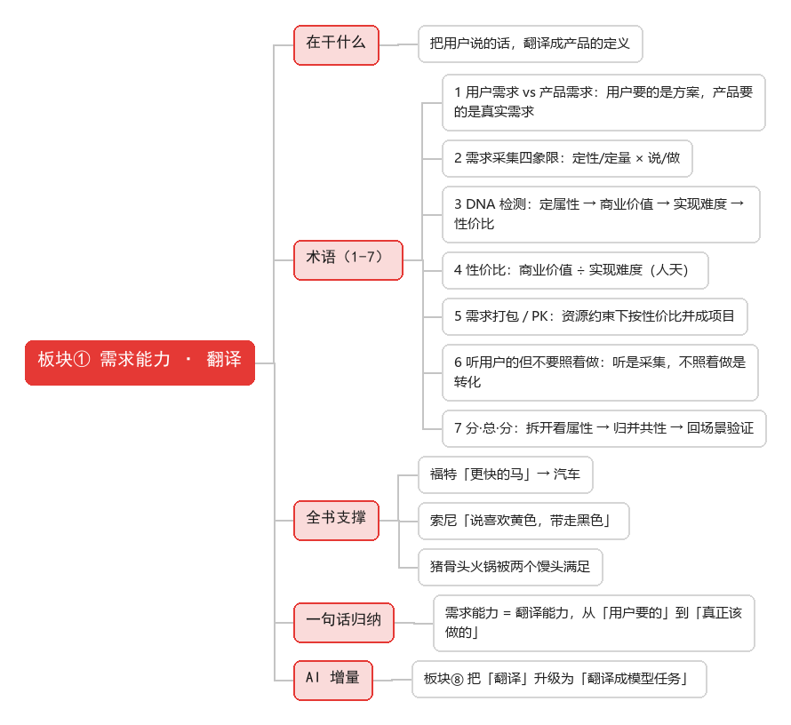
①
需求能力
侧重点 · 翻译
一句话归纳
需求能力 = 翻译能力，从现象到本质，从「用户要的」到「真正该做的」。
关键术语
• 用户需求 vs 产品需求：用户要解决方案，产品要真实需求
• 需求采集四象限：定性 / 定量 × 说 / 做
• DNA 检测：定属性 → 商业价值 → 实现难度 → 性价比
• 性价比 = 商业价值 ÷ 实现难度（开发人天）
• 分·总·分：拆属性 → 归共性 → 回场景验证
AI 增量
板块⑧把「翻译」升级为「翻译成模型任务」——多一个判断维度（能不能用 AI 做）。
产品经理就业知识体系 · AI 增补版
3 / 15

Slide 4
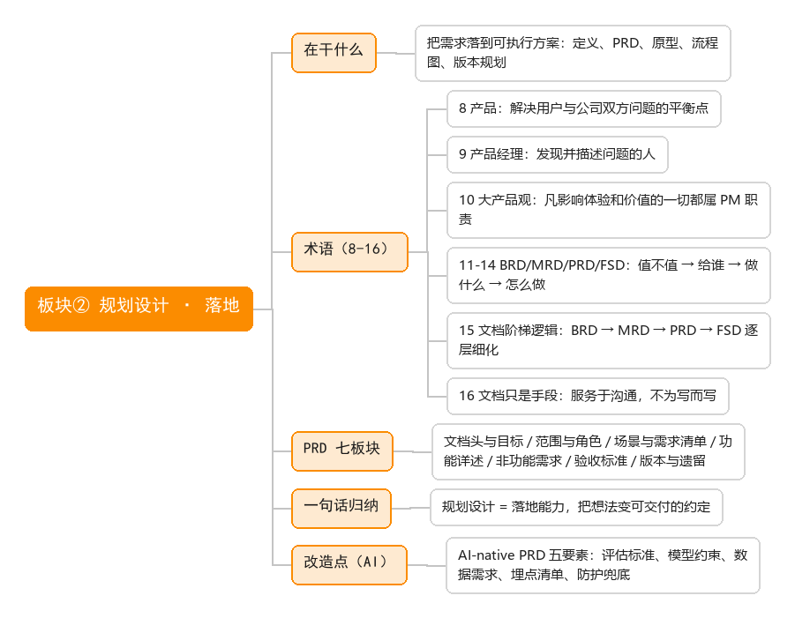
②
规划设计
侧重点 · 落地
一句话归纳
规划设计 = 落地能力，把抽象变具体，把想法变可交付的约定。
关键术语
• 产品 / 产品经理：发现并描述问题，转化为可交付的产品
• 大产品观：凡影响体验与公司价值的一切都属 PM 职责
• BRD · MRD · PRD · FSD：值不值 → 给谁 → 做什么 → 怎么做
• PRD 七大板块：目标 / 范围 / 场景 / 功能 / 非功能 / 验收 / 遗留
• 文档只是手段，服务于沟通与传承，不为写而写
改造点
AI-native PRD 五要素：评估标准 / 模型约束 / 数据需求 / 埋点清单 / 防护兜底——核心多问一句「模型出错了怎么办」。
产品经理就业知识体系 · AI 增补版
4 / 15

Slide 5
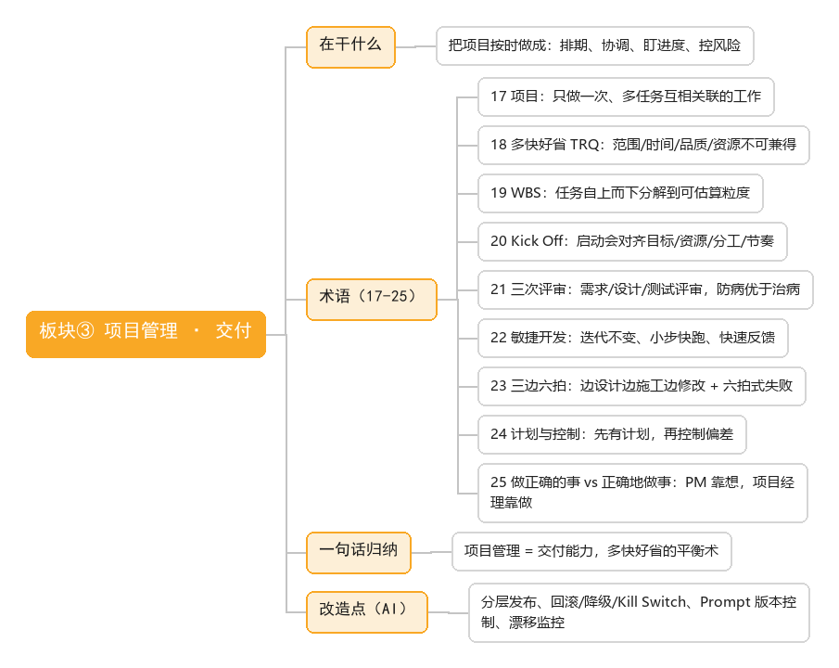
③
项目管理
侧重点 · 交付
一句话归纳
项目管理 = 交付能力，多快好省的平衡术，把承诺变成结果。
关键术语
• 项目：只做一次、包含多项互相关联任务的工作
• 多快好省（TRQ）：范围 / 时间 / 品质 / 资源不可兼得
• WBS：任务自上而下分解到可分配可估算的粒度
• 三次评审：需求 / 设计 / 测试，防病优于治病
• 敏捷开发：迭代范围不变、小步快跑、快速反馈
改造点
AI 交付与运营：分层发布（alpha→beta→GA）/ 回滚降级 / Kill Switch / Prompt 版本控制 / 漂移监控——AI 上线只是开始。
产品经理就业知识体系 · AI 增补版
5 / 15

Slide 6
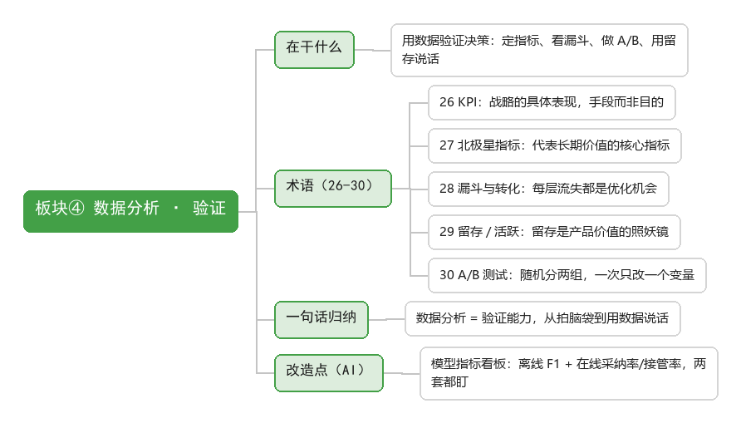
④
数据分析
侧重点 · 验证
一句话归纳
数据分析 = 验证能力，从拍脑袋决策到用数据说话。
关键术语
• KPI：战略的具体表现，本质是手段而非目的
• 北极星指标：一个能代表产品长期价值的核心指标
• 漏斗与转化：每层流失都是优化机会，先查流失最大的一层
• 留存 / 活跃：留存是产品价值的照妖镜
• A/B 测试：随机分两组对照，一次只改一个变量
改造点
模型指标看板：离线指标（F1 / 准确率）+ 在线指标（采纳率 / 任务完成率 / 人工接管率），两套都要盯。
产品经理就业知识体系 · AI 增补版
6 / 15

Slide 7
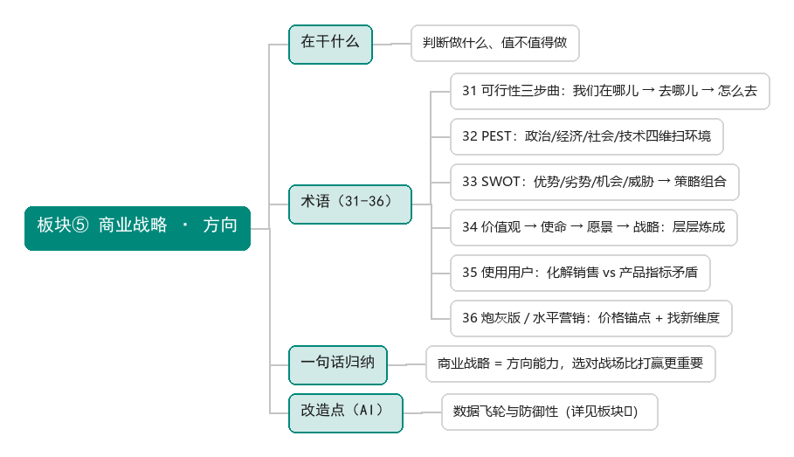
⑤
商业战略
侧重点 · 方向
一句话归纳
商业战略 = 方向能力，选对战场比打赢一场战斗更重要。
关键术语
• 可行性三步曲：我们在哪儿 → 去哪儿 → 怎么去
• PEST：政治 / 经济 / 社会 / 技术四维扫外部环境
• SWOT：优势 / 劣势 / 机会 / 威胁，落到策略组合
• 价值观 → 使命 → 愿景 → 战略：层层炼成，先于执行
• 炮灰版 / 水平营销：价格锚点 + 新维度
改造点
数据飞轮与防御性（详见板块⑪）：AI 产品最值钱的资产是数据飞轮，不是算法本身。
产品经理就业知识体系 · AI 增补版
7 / 15

Slide 8
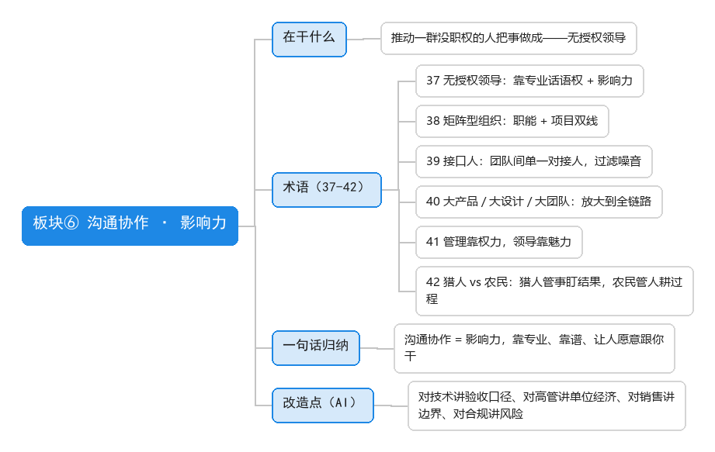
⑥
沟通协作
侧重点 · 影响力
一句话归纳
沟通协作 = 影响力能力，靠专业、靠谱、让人愿意跟你干。
关键术语
• 无授权领导：不靠职位权力，靠专业话语权 + 影响力
• 矩阵型组织：职能 + 项目双线融合，可能有双头领导
• 接口人：团队间单一对接人，过滤噪音
• 管理靠权力，领导靠魅力
• 猎人 vs 农民：猎人管事盯结果，农民管人耕过程
改造点
AI 沟通：对技术讲业务目标与验收口径，对高管讲单位经济，对销售讲使用边界与兜底，对合规讲风险前置。
产品经理就业知识体系 · AI 增补版
8 / 15

Slide 9
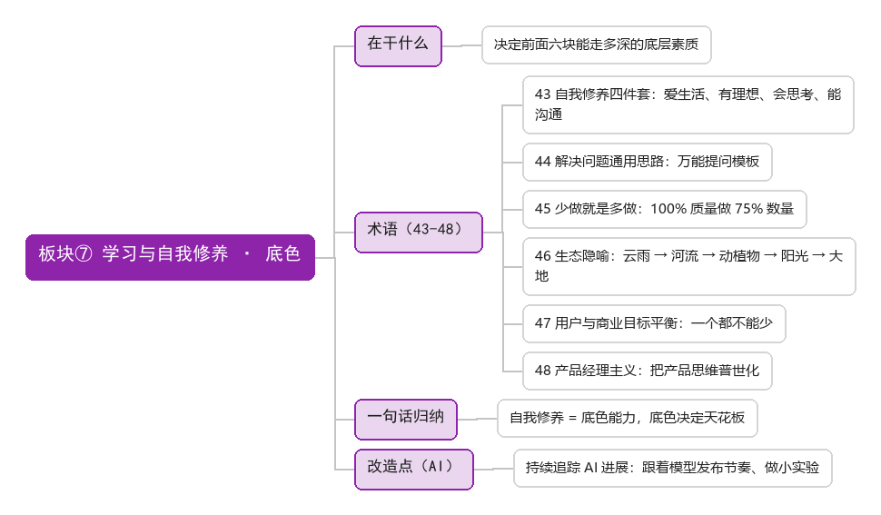
⑦
学习与自我修养
侧重点 · 底色
一句话归纳
自我修养 = 底色能力，技能可以速成，底色决定天花板。
关键术语
• 自我修养四件套：爱生活 / 有理想 / 会思考 / 能沟通
• 解决问题通用思路：万能提问模板，任何问题都能套
• 少做就是多做：用 100% 质量做 75% 数量
• 生态隐喻：云雨 → 河流 → 动植物 → 阳光 → 大地
• 产品经理主义：把产品思维抽象成可普适的做事方法
改造点
持续追踪 AI 进展：跟模型发布节奏走、订阅信源、动手做小实验——「上个月做不到的，这周可能就能做了」。
产品经理就业知识体系 · AI 增补版
9 / 15

Slide 10
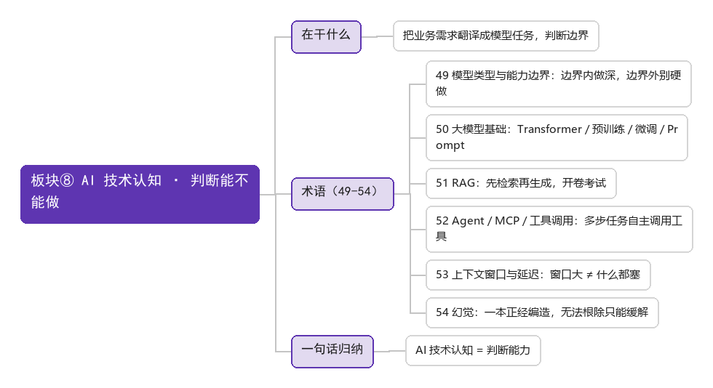
⑧
AI 技术认知
侧重点 · 判断能不能做
一句话归纳
AI 技术认知 = 判断能力，把「我有个 AI 想法」变成「技术上成立、边界在哪」。
关键术语
• 模型类型与能力边界：边界内做深做透，边界外别硬做
• 大模型基础：Transformer / 预训练 / 微调 / Prompt 工程
• RAG：先检索再生成，把「背题」变「开卷考试」
• Agent / MCP / 工具调用：模型自主规划并调用工具
• 幻觉：一本正经地编造，无法根除，只能缓解
面试怎么考
给一个 AI 产品 idea 问「能不能做」→ 翻译成模型任务 → 对能力边界 → 判断可行性 + 列风险点（幻觉 / 延迟 / 成本）。
产品经理就业知识体系 · AI 增补版
10 / 15

Slide 11
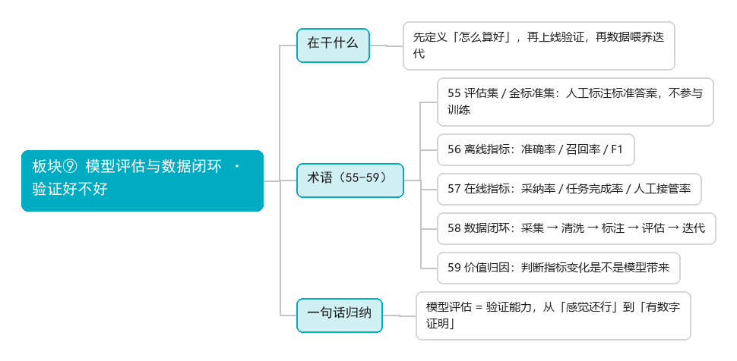
⑨
模型评估与数据闭环
侧重点 · 验证做得好不好
一句话归纳
模型评估与数据闭环 = 验证能力，从「感觉还行」到「有数字证明」。
关键术语
• 评估集 / 金标准集：人工标注的标准答案，不参与训练
• 离线指标：准确率 / 召回率 / F1，评估集上跑
• 在线指标：采纳率 / 任务完成率 / 人工接管率
• 数据闭环：采集 → 清洗 → 标注 → 评估 → 迭代
• 价值归因：判断指标变化是模型还是别的因素
面试怎么考
问「AI 功能怎么验收」→ 先定评估集和离线指标 → 上线看在线指标 → 数据闭环迭代 → 归因到模型。
产品经理就业知识体系 · AI 增补版
11 / 15

Slide 12
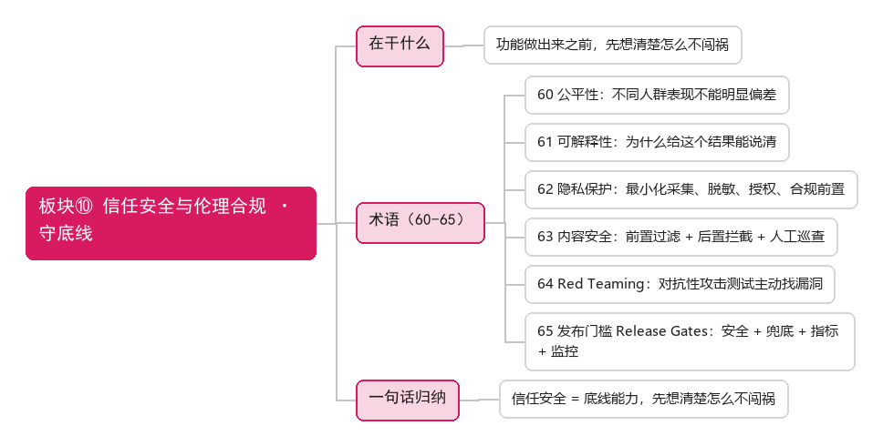
⑩
信任安全与伦理合规
侧重点 · 守住底线
一句话归纳
信任安全与伦理合规 = 底线能力，先想清楚怎么不闯祸，再谈功能多强。
关键术语
• 公平性：对不同人群的表现不能有明显偏差
• 可解释性：为什么给这个结果，能说清楚
• 隐私保护：最小化采集 / 脱敏 / 授权 / 合规前置
• 内容安全：前置过滤 + 后置拦截 + 人工巡查
• Red Teaming + 发布门槛：主动找漏洞，不过关不发
面试怎么考
问「AI 上线前怎么把关」→ 红队 + 安全检查 + 兜底 + 发布门槛 + 分层发布。
产品经理就业知识体系 · AI 增补版
12 / 15

Slide 13
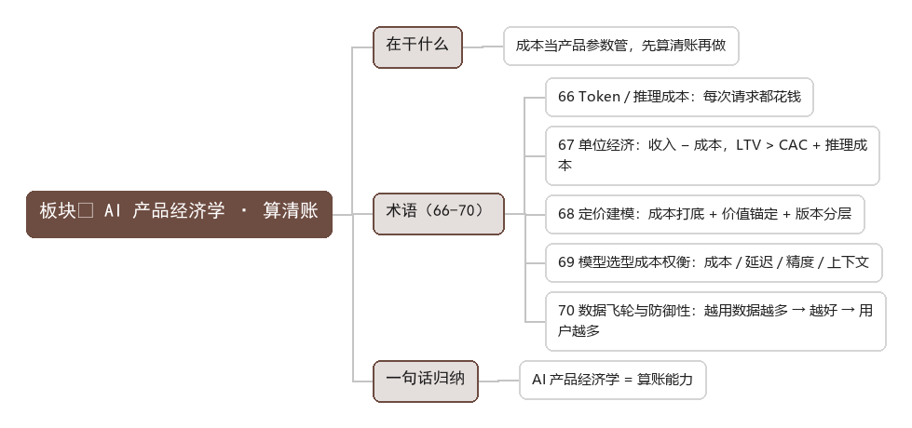
⑪
AI 产品经济学
侧重点 · 算清值不值 / 赚不赚
一句话归纳
AI 产品经济学 = 算账能力，从「觉得有用」到「算得清赚不赚钱」。
关键术语
• Token / 推理成本：每次请求都产生真实成本
• 单位经济模型：收入 − 成本，LTV > CAC + 累计推理成本
• 定价建模：成本打底 + 价值锚定 + 版本分层
• 模型选型权衡：成本 / 延迟 / 精度 / 上下文四维
• 数据飞轮与防御性：越用数据越多 → 模型越好 → 用户越多
面试怎么考
问「这个 AI 功能值不值得做」→ 单位经济 + 成本结构 + 飞轮潜力，三件套。
产品经理就业知识体系 · AI 增补版
13 / 15

Slide 14
附录：自评 · 快答 · 路线
A
能力自评清单
B
面试高频问题快答
C
优化路线（React 化）
11 个板块各一栏自评（1–5 分）+ 补强动作，用于定期查漏。
通用底座 10 问（产品是什么 / 需求怎么排 / BRD-PRD 区别 / 项目延期 / 无职权推动…）+ AI 增补层 6 问（能不能做 / 准不准 / 答错怎么办 / 怎么定价 / 护城河 / 上线把关）。
V0 想法定稿 → V1 内容数字化 → V2 React 应用 → V3 背得下来（记忆卡片 / 自测）→ V4 持续优化闭环。把知识体系当产品运营，issues 就是用户反馈。
产品经理就业知识体系 · AI 增补版
14 / 15

Slide 15
谢谢
先把骨架搭起来，往里塞就是了。
产品经理就业知识体系 · AI 增补版
15 / 15

